Slide 1
Психологиялық ахуал
«Жылы лебіздер»
«Әрқайсымыз бүгін бір-бірімізге сәттілік тілейік. Сабақта біз ақпаратты сақтаймыз, ал жылы сөздер – жүректе сақталатын ең құнды ақпарат!»

Slide 2
Сабақтың тақырыбы:
Ақпаратты қорғау әдістері
Сабақтың мақсаты:
Шифрлау ұғымын түсіндіру, оның ақпаратты қорғаудағы рөлін бағалау;
Ақпараттық қауіпсіздіктің заманауи әдістерін салыстыру;

Slide 3
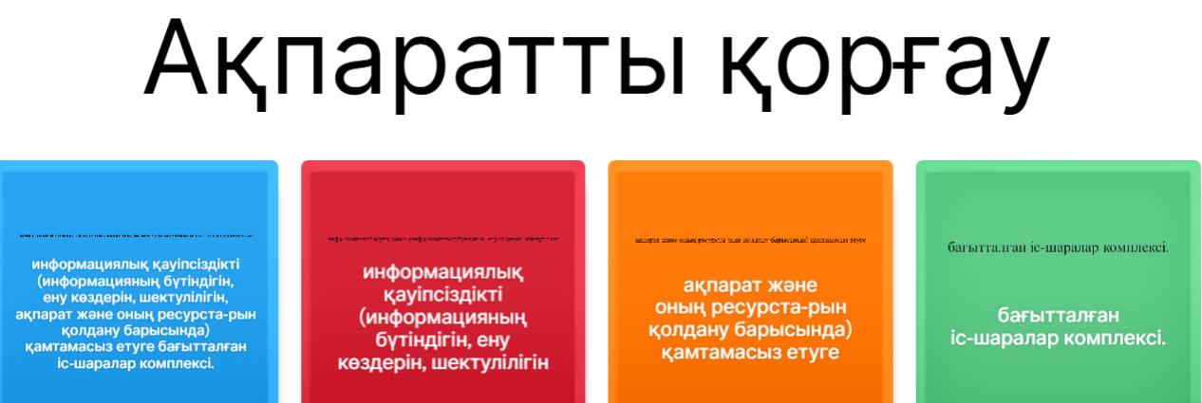
Өткенді қайталау: https://wordwall.net/resource/68966115

Slide 4
Ой қозғау
1.Желіде жұмыс істеуде қандай қауіп-қатерлер болуы мүмкін?
2.Интернетте қандай ақпаратты жариялауға болмайды?
3.Әлеуметтік желілерді пайдалануда қандай қауіп-қатерлер болуы мүмкін?

Slide 5
Жаңа сабақты меңгеру https://youtu.be/3Eszbj1nIRg
Ақпаратты қорғау әдістері (парольдер, антивирус, резервтік көшіру, шифрлау).
-Шифрлау (Encryption) – деректерді арнайы алгоритм арқылы құпия кодқа айналдыру.
-Ашық кілт және құпия кілт жүйелері.
-Шифрлаудың қажеттілігі: құпия хат алмасу, банк жүйесі, мессенджерлер (WhatsApp, Telegram).

Slide 6
Топтық жұмыс
Құндылыққа негізделген
1 топ: шифрлауға күнделікті өмірде қолданылатын 3 мысалды табыңыз және талқылаңыз
2 топ: сенімді парольдер жасаудың 3 ережесін ойластырыңыз

Slide 7
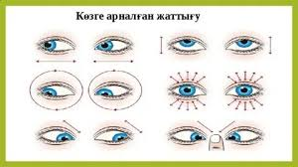
Сергіту сәті

Slide 8
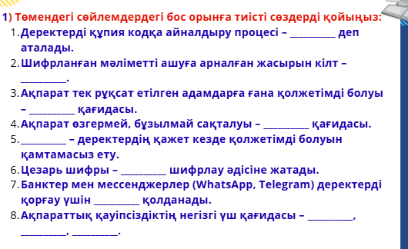
Дескриптор:
-Бос орынға дұрыс терминді қояды 1 балл;
-Ақпараттық қауіпсіздіктің негізгі ұғымдарын меңгергенін көрсетеді 1балл;

Slide 9
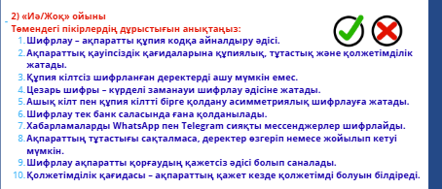

Slide 10
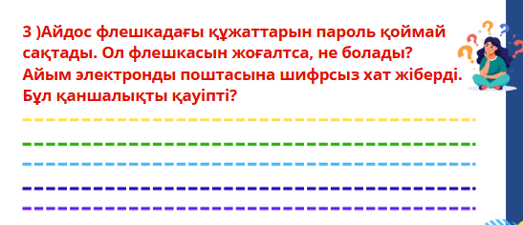
Дескриптор:
-Ситуацияны талдайды 1 балл;
-Дұрыс әрекет жолын ұсынады 1балл;

Slide 11
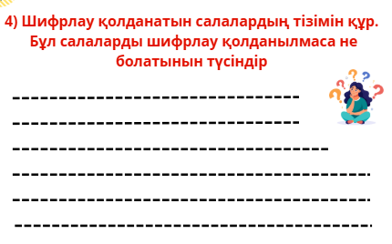
Дескриптор:
-Шифрлау ұғымын дұрыс анықтайды;
- Кемінде 5 салада шифрлау қолданылатынын көрсетеді 1 балл;

Slide 12
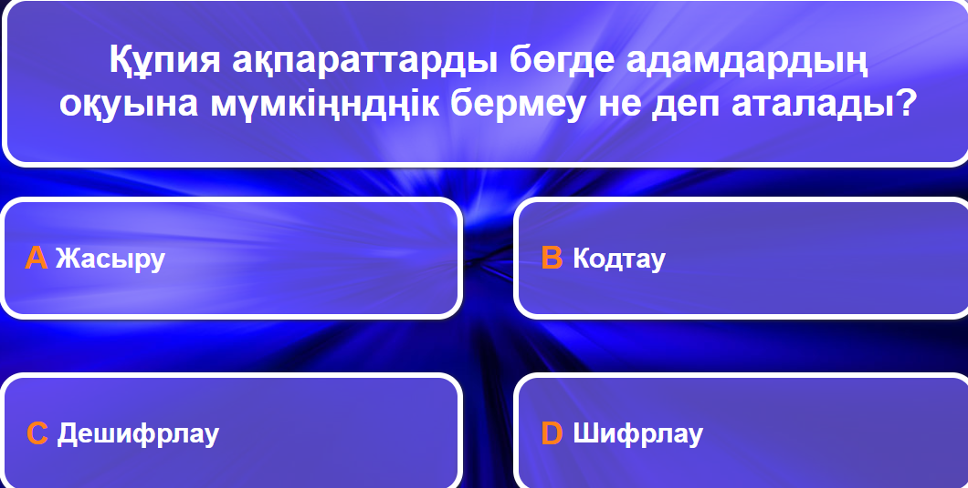
5)Сұрақтарға жауап беріңдер
https://learningapps.org/22582633
Дескриптор:
-интерактивті тапсырманы орындайды 1 балл;

Slide 13
Қорытынды сұрақтар:
1. «Криптология» ғылымының мақсаты не?
2. «Шифрлау» дегеніміз не?
3. Заманауи криптография неше бөлімнен тұрады?
4. «Электрондық цифрлық қолтаңба» дегеніміз не?
5. ЭЦҚ-ның маңызы қандай?

Slide 14
Үйге тапсырма:
«Деректерді шифрлау – ақпараттық қауіпсіздіктің негізі» тақырыбында қысқаша эссе (8–10 сөйлем) жаз.

Slide 15





Кері байланыс
Барлығы түсінікті болды!
Менің бірнеше сұрағым бар...
Маған сабақ қиын болды!

